Slide 1
Reverse-Engineering Eric Himmelbauer

Slide 2
Gliederung
Reverse-Engineering im Allgemeinen
Beweggründe
Beispiele

Slide 3
Reverse-Engineering im Allgemeinen
Reverse Engineering (engl., bedeutet: umgekehrt entwickeln, rekonstruieren, Kürzel: RE; auch Nachkonstruktion) bezeichnet den Vorgang, aus einem bestehenden fertigen System oder einem meistens industriell gefertigten Produkt durch Untersuchung der Strukturen, Zustände und Verhaltensweisen die Konstruktionselemente zu extrahieren. Aus dem fertigen Objekt wird somit wieder ein Plan erstellt.

Slide 4
Reverse-Engineering im Allgemeinen
Reverse Engineering (engl., bedeutet: umgekehrt entwickeln, rekonstruieren, Kürzel: RE; auch Nachkonstruktion) bezeichnet den Vorgang, aus einem bestehenden fertigen System oder einem meistens industriell gefertigten Produkt durch Untersuchung der Strukturen, Zustände und Verhaltensweisen die Konstruktionselemente zu extrahieren. Aus dem fertigen Objekt wird somit wieder ein Plan erstellt.

Slide 5
Reverse-Engineering im Allgemeinen
Unter Reverse-Engineering versteht man das gezielte Testen und Lesen eines Programmcodes, um die Struktur dahinter zu erkennen und (eventuell) kontrollieren zu können.

Slide 6
Beweggründe
Die bekanntesten Gründe, Reverse-Engineering zu betreiben sind:
Viren erkennen (Anti-Virus)
„Cracking“
Game-Hacking

Slide 7
Beweggründe
Virensuche
Programm gut
Oder böse?
Eintragen in
Datenbank

Slide 8
„Beweggründe“
Cracking
Gezieltes manipulieren des Programmablaufs um sonst verschlossene Vorteile zu erhalten
z.B. Demoversionen zu Vollversionen wandeln

Slide 9
Beispiel
Cracking
#include "pch.h"
#include <iostream>
const char * password = "ehdes1337";
int main() {
char input[1024];
std::cout << "Please input the password: ";
std::cin >> input;
if (strcmp(password, input) == 0) {
std::cout << "Correct Password =)";
} else {
std::cout << "Incorrect Password =(";
}
std::cin >> input;
}

Slide 10
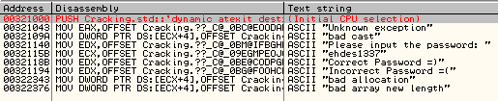
„Beweggründe“
Cracking

Slide 11
Beispiel
Cracking

Slide 12

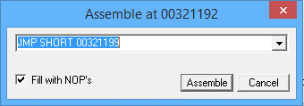
Beispiel
Cracking

Slide 13
Beispiel
Cracking

Slide 14
Beispiel
Cracking

Slide 15
Beispiel
Cracking

Slide 16
Beispiel
Cracking

Slide 17
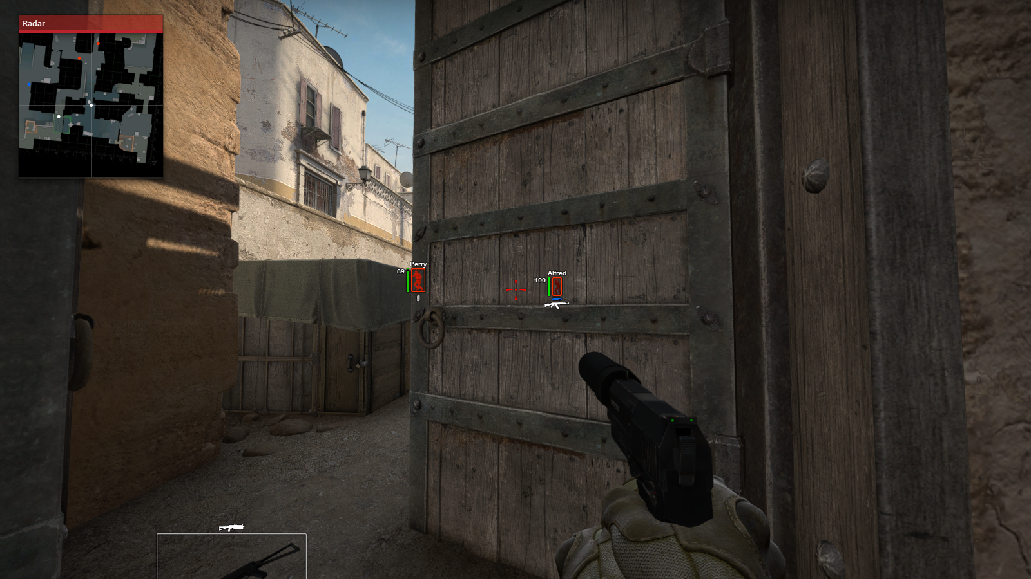
Beweggründe
Game-Hacks
Quelle: https://aimware.net/cheats/counter-strike-global-offensive

Slide 18
Beweggründe
Game-Hacks
External-Hacking
Programm greift extern über die Windows-API auf den Zielprozess zu, und kann so
den Prozessspeicher modifizieren und auslesen.

Slide 19
Beweggründe
Game-Hacks
Internal-Hacking
DLL-Injector zwingt den Zielprozess dazu, eine Payload-DLL zu laden.
Diese ist dann in der Lage, alles zu machen, was der Zielprozess auch machen kann.
Seine Funktionen ausführen
Prozessspeicher über Pointer ändern
„Hooking“

Slide 20
Beweggründe
Game-Hacks
DLL-Injector
Ein DLL-Injector zwingt einen Prozess dazu, ungewollt eine Payload-DLL zu laden.
Dazu gibt es verschiedene Methoden:
LoadLibraryA
Manual-Mapping
ThreadHijacking

